Slide 1

PHÒNG GD&ĐT QUẬN LONG BIÊN
TRƯỜNG TIỂU HỌC ÁI MỘ A
MÔN: Lịch sử
Tiết : 14 – Tuần : 14
BÀI: Nhà Trần thành lập
GV Thực hiện: Phạm Thúy Hồng

Slide 2


ÔN BÀI CŨ

Slide 3
Nêu kết quả cuộc kháng chiến chống quân xâm lược Tống lần thứ hai?
Quân Tống chết quá nửa và phải rút về nước, nền độc lập của nước Đại Việt được giữ vững.

Slide 4
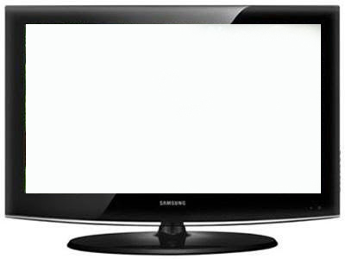
Nhà Trần thành lập
SGK

Slide 5
1. Hoàn cảnh ra đời của nhà Trần

Slide 6
Đọc thầm từ “Đến cuối thế kỉ XII...Trần Thủ Độ quyết định”,trả lời câu hỏi:
Cuối thế kỉ XII, nhà Lý suy yếu, nội bộ triều đình lục đục, đời sống nhân dân khổ cực, giặc lăm le xâm lược nước ta. Vua Lý phải dựa vào thế lực của nhà Trần (Trần Thủ Độ) để giữ ngai vàng.
Hoàn cảnh nước ta cuối thế kỉ XII như thế nào?

Slide 7
Đọc đoạn từ “Lý Huệ Tông....Nhà Trần được thành lập” và trả lời câu hỏi:
Vua Lý Huệ Tông không có con trai nên truyền ngôi cho con gái là Lý Chiêu Hoàng. Trần Thủ Độ tìm cách cho Lý Chiêu Hoàng lấy Trần Cảnh, rồi nhường ngôi cho chồng (đầu năm 1226). Nhà Trần được thành lập
Trong hoàn cảnh đó, nhà Trần đã thay thế nhà Lý như thế nào?

Slide 8
Đến cuối thế kỉ XII nhà Lý như thế nào?
Đến cuối thế kỉ XII nhà Lý suy yếu.
Trong nước triều đình mâu thuẫn, không chăm lo đời sống nhân dân.
Trong nước triều đình như thế nào?
Bên ngoài quân xâm lược thường xuyên rình rập. Nhà Trần thành lập thay thế nhà Lý là hợp với lòng dân.
Nhiều nơi dân nghèo đã làm gì? Bên ngoài quân xâm lược thì như thế nào?.

Slide 9
Đến cuối thế kỉ XII nhà Lý suy yếu, trong nước triều đình mâu thuẫn, không chăm lo đời sống nhân dân, nhiều nơi dân nghèo nổi dậy đấu tranh. Bên ngoài quân xâm lược thường xuyên rình rập. Nhà Trần thành lập thay thế nhà Lý là hợp với lòng dân.

Slide 10
2. Bộ máy nhà nước và quan hệ vua quan Nhà Trần

Slide 11
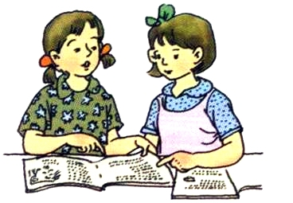
Đọc từ “Dưới thời trần…Ca hát vui vẻ.”
1. Dưới thời Trần bộ máy nhà nước được xây như thế nào?
2. Nhận xét về quan hệ vua với dân, vua với quan? Chi tiết thể hiện điều đó?

Slide 12
Dưới thời Trần bộ máy nhà nước được xây như thế nào?

Slide 13
Cả nước được chia thành
12 lộ
Phủ
Châu
Huyện
Xã

Slide 14
Nhận xét về quan hệ vua với dân, vua với quan? Chi tiết thể hiện điều đó?
Quan hệ rất thân thiết, gần gũi.
Vua đặt chuông lớn ở thềm cung điện để dân đến đánh khi có điều gì cầu xin hoặc bị oan ức.
Trong các buổi yến tiệc, có lúc vua và các quan cùng nắm tay nhau, hát ca vui vẻ.

Slide 15
Kết luận:
Dưới thời Trần, quan hệ giữa vua – quan, vua – dân gần gũi, thân thiết.
Dưới thời Trần, quan hệ giữa vua – quan, vua – dân như thế nào?

Slide 16
3.Nhà Trần củng cố, xây dựng đất nước.
Trai tráng khoẻ mạnh được tuyển vào quân đội, thời bình thì ở làng sản xuất, lúc có chiến tranh thì tham gia chiến đấu.
Nhà Trần làm gì để xây dựng quân đội?

Slide 17
Hãy nêu công việc chính của các chức quan nhà Trần?
Chức quan | Công việc được giao
Hà đê sứ
Đồn điền sứ
Khuyến nông sứ
Trông coi việc đắp đê và bảo vệ đê điều.
Tuyển mộ người đi khẩn hoang.
Chăm lo khuyến khích nông dân sản xuất.

Slide 18
Kết luận:
Nhà Trần rất quan tâm đến việc phát triển phát nông nghiệp và phòng thủ đất nước với chính sách “ngụ binh ư nông”

Slide 19
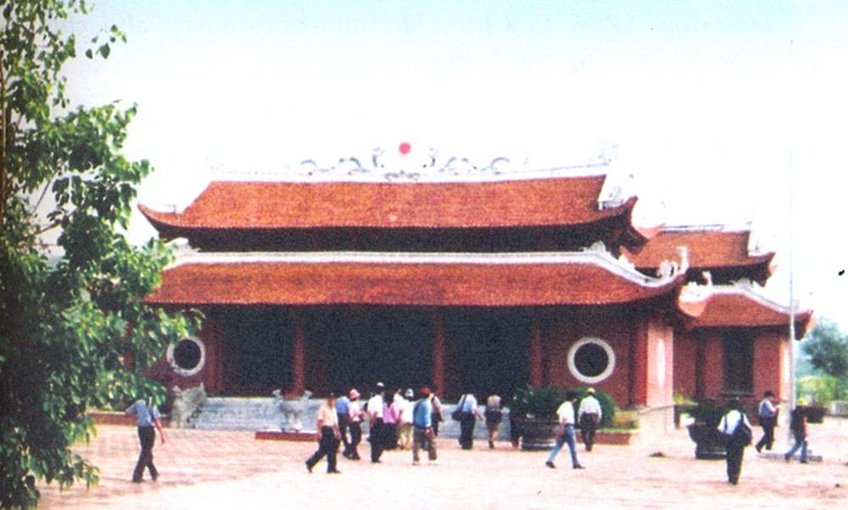

Slide 20
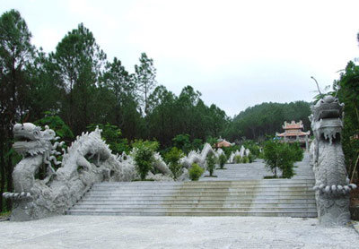
Đền thờ vua Trần Nhân Tông

Slide 21
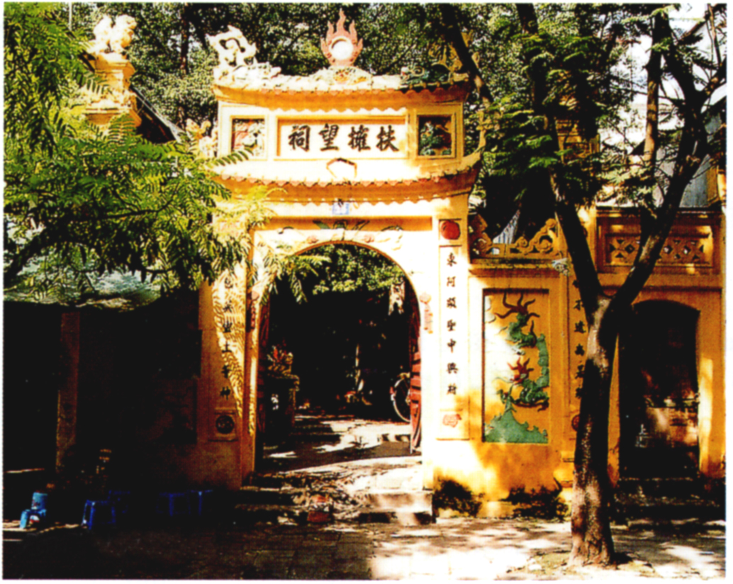
Đền thờ vua Trần Dụ Tông

Slide 22
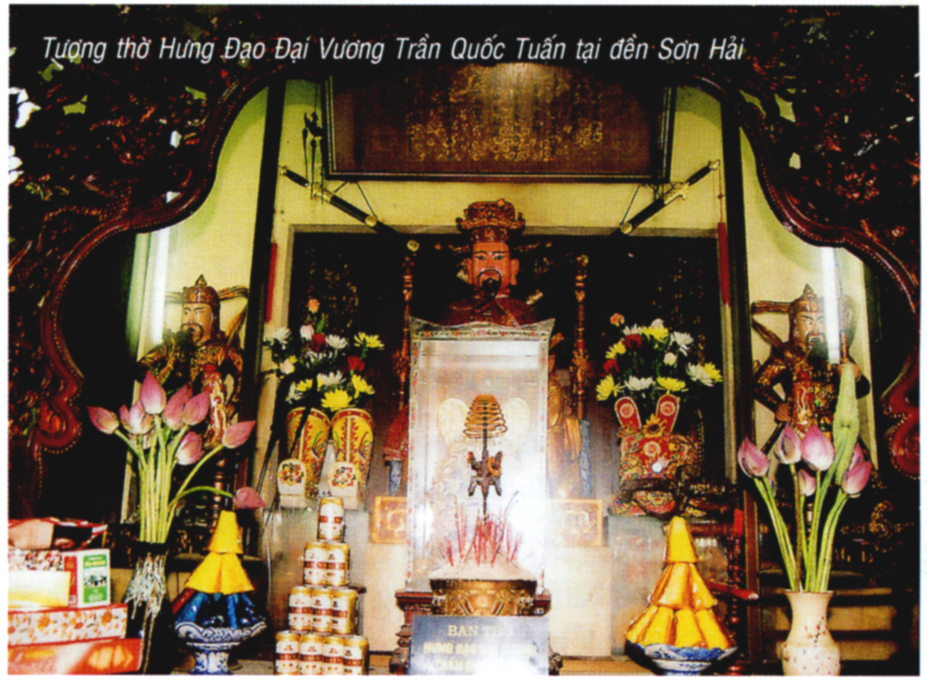
Đền thờ vua Trần Quốc Tuấn

Slide 23

TRÒ CHƠI
Ai nhanh, ai đúng

Slide 24
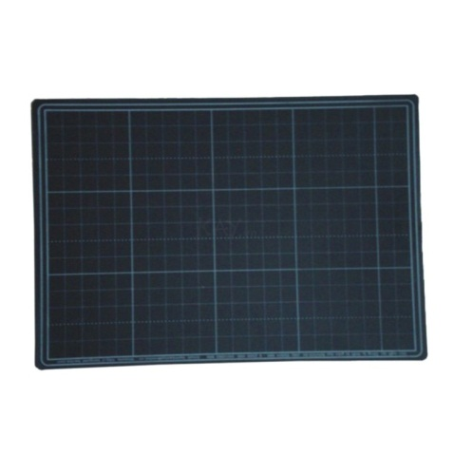
GHI ĐÁP ÁN ĐÚNG:
A , B, C HAY TÊN NHÂN VẬT

Slide 25
2
5
6
7
8
9
10
0
1
3
4
Câu 1
Đây là tên một chức quan tuyển mộ người đi khẩn hoang ở thời nhà Trần?
A Điền đồn sứ.
B Đồn sứ điền.
C Đồn điền sứ.
B¾t ®Çu
HÕt giê
ĐÁP ¸n

Slide 26
2
5
6
7
8
9
10
0
1
3
4
Câu 2
Lý Huệ Tông truyền ngôi cho con gái tên là gì?
A Lý Chiêu Hoàng
B Lê Chiêu Hoàng.
C Nguyễn Chiêu Hoàng
B¾t ®Çu
HÕt giê
ĐÁP ¸n

Slide 27
2
5
6
7
8
9
10
0
1
3
4
Câu 3
Tên của chức quan trông coi việc đắp đê và bảo vệ đê điều, từ gồm 6 chữ cái?
A Đê hà sứ
B Hà đê sứ
C Hà sứ đê
B¾t ®Çu
HÕt giê
ĐÁP ¸n

Slide 28
2
5
6
7
8
9
10
0
1
3
4
Câu 4
Các vua Trần đặt lệ nhường ngôi sớm cho con và tự xưng là gì? Từ gồm 15 chữ cái.
A Hoàng Thái Thượng
B Thượng Thái Hoàng
c Thái Thượng Hoàng
B¾t ®Çu
HÕt giê
ĐÁP ¸n

Slide 29
2
5
6
7
8
9
10
0
1
3
4
Câu 5
Tên một người có công khởi dựng sự nghiệp họ Trần. Từ gồm 9 chữ cái
Trần Thủ Độ
B¾t ®Çu
HÕt giê
ĐÁP ¸n

Slide 30
2
5
6
7
8
9
10
0
1
3
4
Câu 6
Từ gồm 12 chữ cái, tên một chức quan chăm lo, khuyến khích nông dân sản xuất?
A Khuyến nông sứ.
B Khuyến sứ nông.
C Nông khuyến sứ.
B¾t ®Çu
HÕt giê
ĐÁP ¸n

Slide 31
2
5
6
7
8
9
10
0
1
3
4
Câu 7
Từ gồm 8 chữ cái: Đây là tên thật của vị vua đầu tiên thuộc triều Trần?
Trần Cảnh
B¾t ®Çu
HÕt giê
ĐÁP ¸n

Slide 32


